Slide 1
«Если 10 минут прошли, то уже безвозвратно.
Раздели свою жизнь на кусочки по 10 минут и не позволяй пропасть даже мгновению»
Ричард Брэнсон (Человек, основавший IKEA)

Slide 2
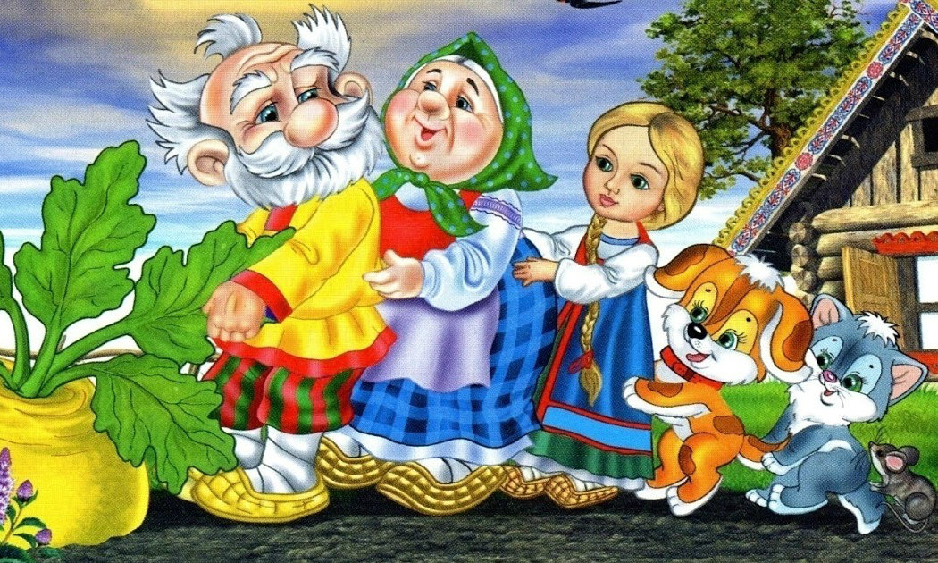

Slide 3
ЕДИНСТВО В МНОГООБРАЗИИ

Slide 4
Единые законы Человечности:
-Антропный принцип развития Вселенной (Метагалактики)
-Закон Цельности
-Что вверху, то и внизу
-Позиция наблюдателя
-Конфедеративность
равный среди равных
первый среди равных
-Свобода Воли и свобода Выбора
-Начни с себя

Slide 5
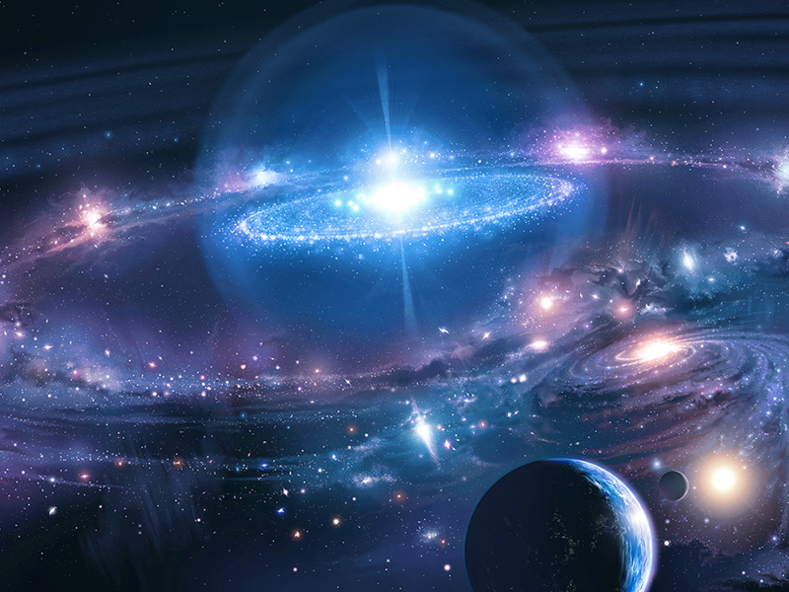
Метагалактика - запредельный космос

Slide 6
Антропный принцип развития Вселенной:
Вся Метагалактика развивает Человека

Slide 7
Ступени эволюции миров:
Человек
Животный мир
Растительный мир
Минеральный мир

Slide 9
Цельность Человека
Цельность Человека

Slide 10
Многочастный Человек
Интеллект
Сообразительность
Сознание
Интуиция
Сердце
Разум
Душа
Физическое тело
Счастье синтез частей

Slide 11
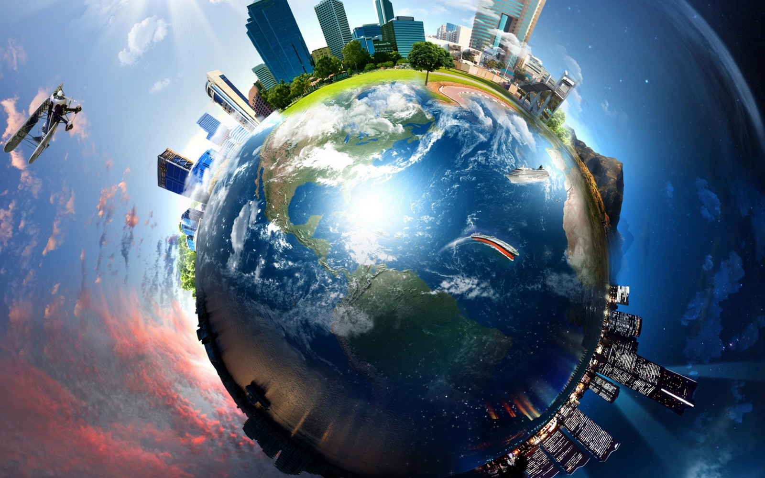
Позиция наблюдателя

Slide 12
Конфедеративность

Slide 13
Ролик Бумеранг Добра

Slide 14
Свобода Воли
Свобода Выбора

Slide 15
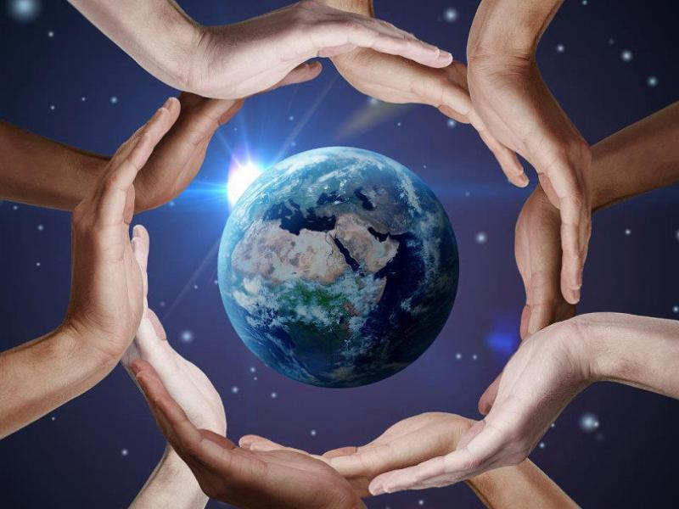
Реши САМ
Свобода Воли
Свобода Выбора

